Slide 2
Chatik
Выполнил:
Трофимов Александр Витальевич

Slide 3
Цель и задачи
Цель:
Закрепить полученные знания на практике. Создать мессенджер.
Задачи:
1)Создать приложение мессенджер
2)Научиться работать с Firebase
3)Закрепить свои знания

Slide 4
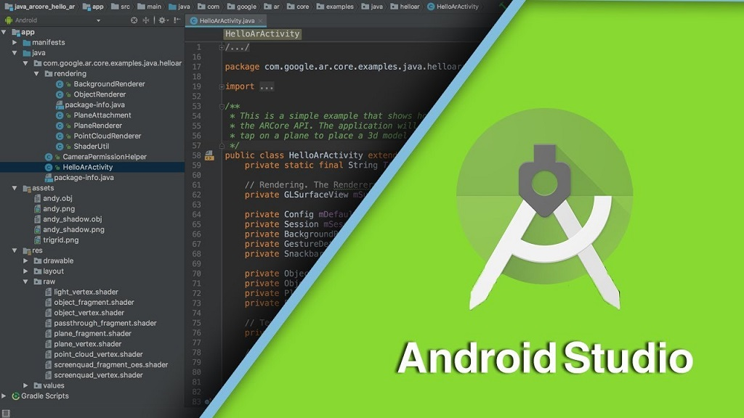
Среда разработки
Android Studio — интегрированная среда разработки (IDE) для работы с платформой Android.

Slide 5
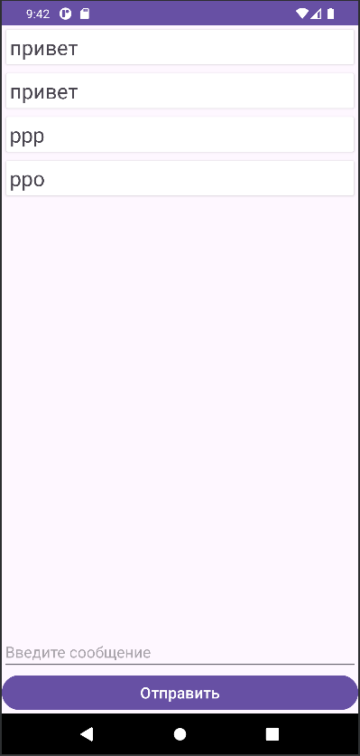
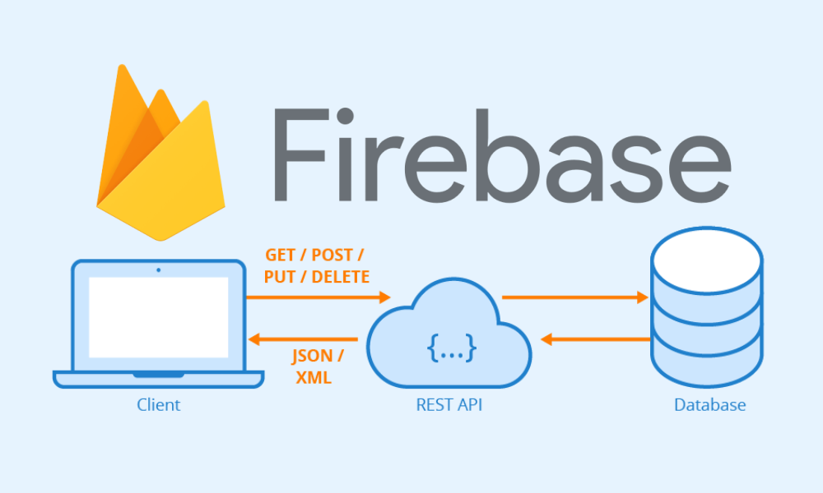
О приложении
Основной Чат
Облачная платформа Firebase

Slide 6
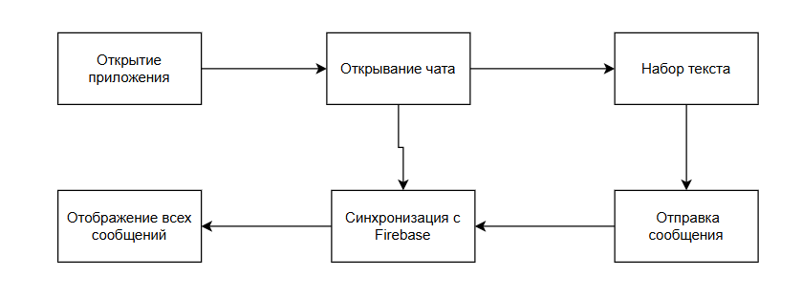
Блок схема

Slide 7
Спасибо за внимание!

